Slide 1
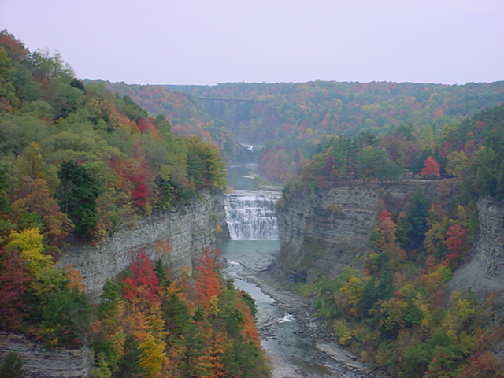
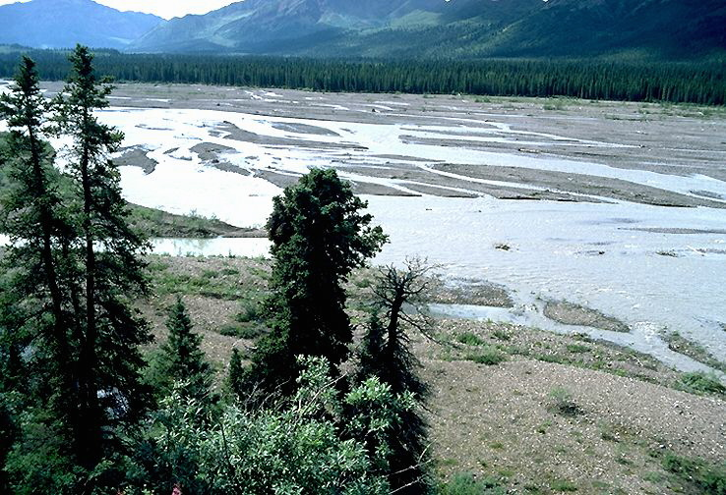
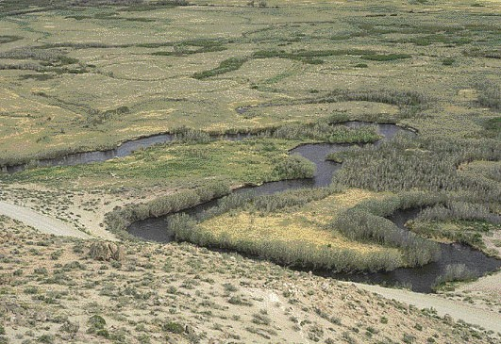
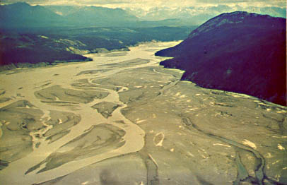
AKARSULAR

Slide 2
Hidrosferin tatlı-su oranları
Tatlı-su hacmi
(km3)
24.000.000
4.000.000
155.000
83.000
14.000
1.200
Toplam:28.253.200
Hidrosfer bölümü
Buzul örtüleri ve
Glasyer
Yeraltısuyu
Göl ve rezervuarlar
Toprak ıslaklığı
Atmosferdeki su buharı
Akarsular
%’si
84.945
14.158
0.549
0.294
0.049
0.004
100.00
Su değişimi
8000 yıl
280 yıl
7 yıl
1 yıl
9.9 gün
11.3 gün
Buzullarla ilişiksi olmayan tatlı suyun %94’ü

Slide 3
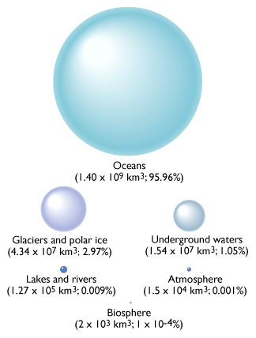
Dünya su kaynakları
Yer altı suyu hacim olarak çok önemli olmamasına rağmen tatlı su kaynağı olarak oldukça önemlidir.
Yenilenemez kaynaklar arasında sayılmalıdır.
Doğadan daha hızlı bir şekilde onu çekmek, ileride tükenmesine yo açabilir.
Dünya suyunun < 5% küçük bir kısmı tatlı sudur ve bunun % 74’ü buzullarda bağlanmıştır.
Okyanuslar
Buzullar
Yeraltısuyu
Göl ve nehirler
Atmosfer
Biyosfer

Slide 4
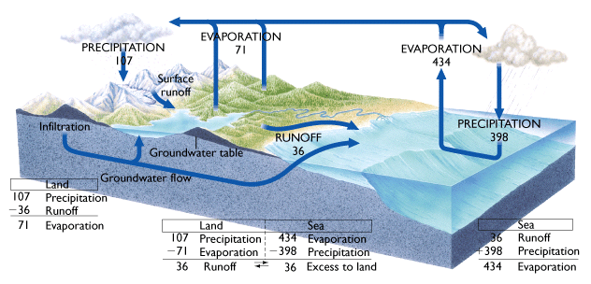
Hidrolojik döngü
Buharlaşma
Yağış
Buharlaşma
Yüzeysel
Akış
Süzülme
Yağış
AKIŞ
Yeraltısuyu tablası
Kara
Yeraltısuyu akışı
Yağış
Yüzeysel akış
Kara
Deniz
Deniz
Buharlaşma
Yağış
Buharlaşma
Yüzeysel akış
Buharlaşma
Yağış
Yağış
Yüzeysel akış
Karalardaki fazlalık
Buharlaşma

Slide 5
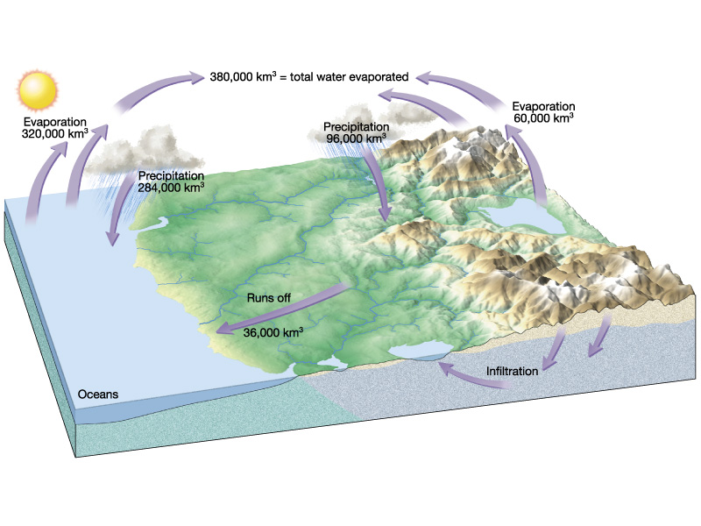
Toplam buharlaşan su
Buharlaşma
Buharlaşma
Yağış
Yağış
Yüzey akışı
süzülme
Okyanus
    Hidrolojik döngü

Slide 6
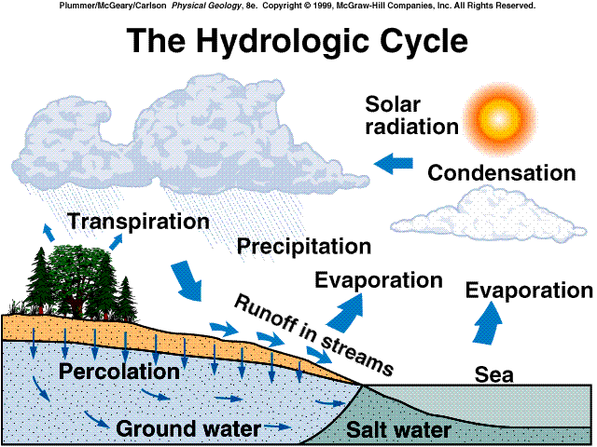
    Hidrolojik döngü
Güneş
Enerjisi
yoğunlaşma
Terleme
yağış
Buharlaşma
Buharlaşma
Yüzey akışı
süzülme
Deniz
Yer altı suyu
Tuzlu su

Slide 7
Yüksek kesimlerden aşağı kotlara doğru akan su
Akarsu en önemli erozyon ajanıdır
      Hidrolojik döngünün bir parçasıdır
        Kıta üzerinde birikme ve okyanusa tekrar dönme çevrimini tamamlar

Slide 8
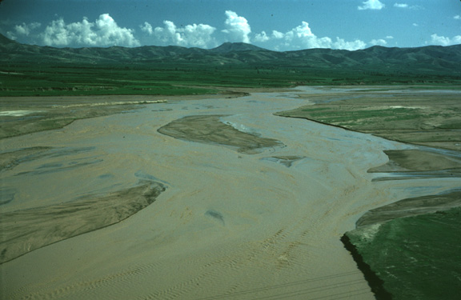
Akarsular üç işlevi yerine getirir
  erozyon
  taşıma
  Depolama-çökeltme
Bu fonksiyonlar akarsuların uzunluğu ve zamanla ilişkilidirler

Slide 9

Basit bir dağ sistemini ele alalım
Erozyon taşıma ve çökelme nerelerde gelişecektir?

Slide 10
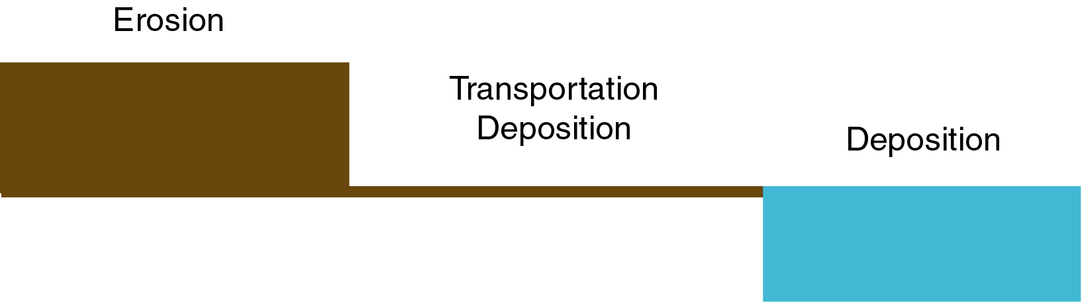
Erozyon
Taşıma
Depolanma
Çökelme
Zaman içinde bu sistem değişecektir

Slide 11
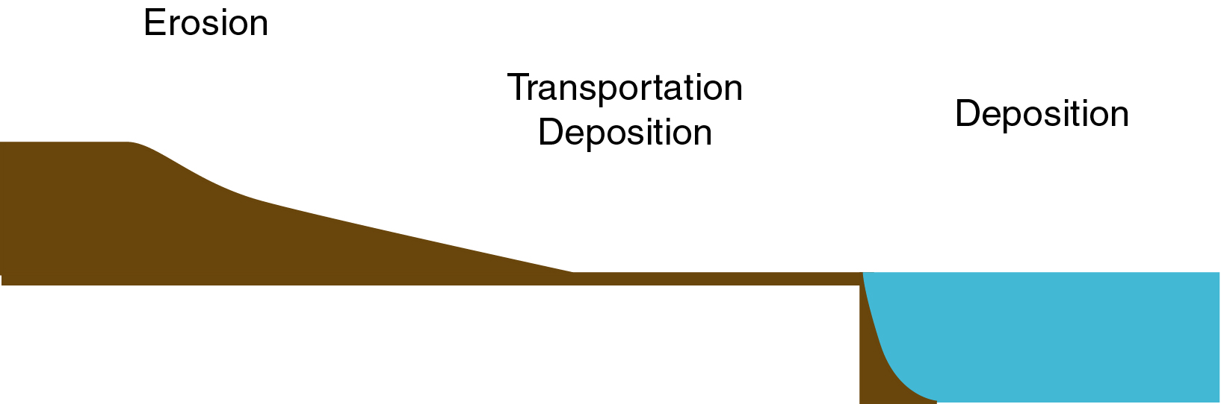
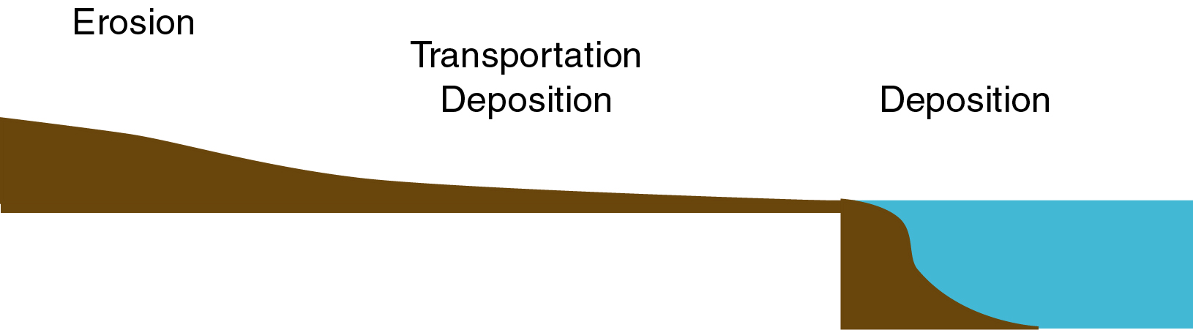
Erozyon
Taşıma
Depolanma
Çökelme
Erozyon
Taşıma
Depolanma
Çökelme

Slide 12
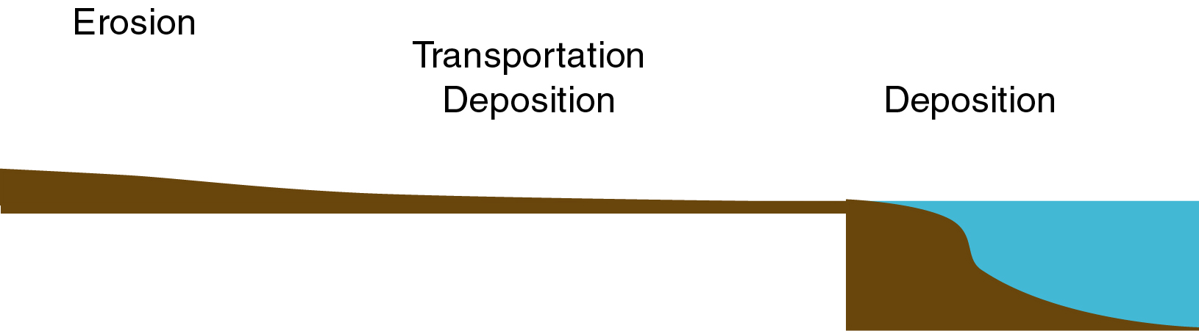
Zamanla sistem dengeye gelecektir
Akarsular deniz düzeyinin aşağısını aşındırabilir mi?
Erozyon
Taşıma
Depolanma
Çökelme
Erozyon
Taşıma
Depolanma
Çökelme

Slide 13
Hayır
Bu düzeye taban seviyesi denir, Bu seviyenin aşağısını akarsu aşındırmaz
Bu düzeyde akarsu dengeye ulaşacaktır
Erozyon
Taşıma
Depolanma
Çökelme

Slide 14
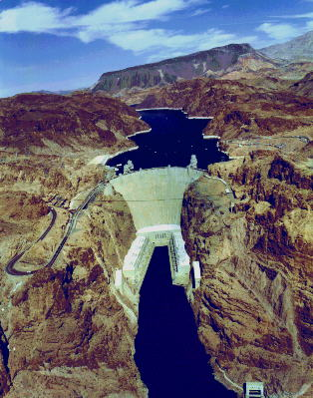
Taban seviyesini kontrol eden faktörler
  Okyanuslar-Nihai taban seviyesi
  Göller
  Küçük akarsular için büyük akarsular
  Erozyona dayanıklı kayaçlar (geçici)
  Barajlar (rezervuarlar)

Slide 15
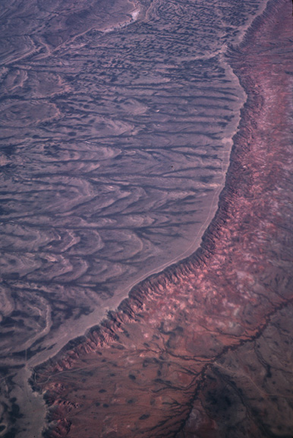
Akarsu tarihçesini etkileyen diğer faktörler
  Izostasi
  Tektonik yükselme ve çökme
  Değişik kayaç tipleri
  Kayaçların yapısal özellikleri
  İklim değişimi
  Deniz düzeyi değişimi

Slide 16
    İki tür taban seviyesi vardır
    Nihai taban seviyesi = Deniz (okyanus) seviyesi
    Yerel taban seviyesi
      -Bu göl ve benzeri gibi rezervuarları kapsar

Slide 17
      Akarsuların izlediği yol:
        Karanın eğimine
        Fay, çatlak ve kıvrım gibi jeolojik yapılara
        Kayaç sertliğine

Slide 18
  Akarsu profili ve ilişkili kavramlar
    Akarsu profilinde üç bölüm vardır
      Akarsuyun baş-en üst- kesimi (kaynak-memba)
        Su bölümü çizgisinin üst kesimleri
      Kavşak-birleşme bölümü
        Kanalların birbirleri ile birleştikleri bölüm
      Ağız (mansab)
        Nehrin göl, okyanus ve denizlere döküldüğü kesim
        Bir akıntının eğimi baş kesiminde en büyük, ağız kesiminde ise en küçüktür

Slide 19
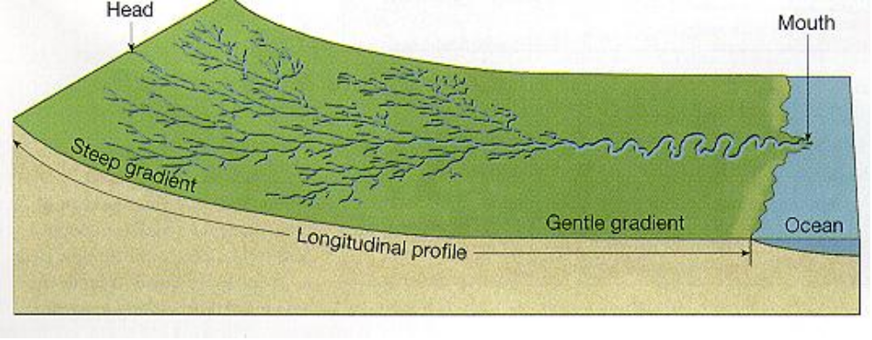
Akarsu Profili
Baş
Ağız
gradyan
yüksek
Gradyan düşük
Okyanus
Boyuna profil

Slide 20
    Baş kesiminde
      Erozyon egemendir
    Orta kesiminde
      Sediment taşınması egemendir
    Ağız kesimi
      Sedimentler birikir

Slide 21
  Akarsu sistemi
    Kollar
      Ana kanala malzeme ve su sağlayan daha küçük kollar
    Ana akıntı
      Ana gövde veya ana akıntı, akış sisteminde kollardan malzeme ve suyu alan ana taşıyıcı sistemdir.

Slide 22
  Akarsu hızı
        Akarsu hızı hem erozyon hem de depolanma oranını kontrol eder
        -Hızı fazla olunca daha fazla erozyon yapar
        -Hızı azalınca daha fazla sediment depolanır
        Akıntı hızını etkileyen faktörler
        A. Akıntı kanallarının şekli
        1. Derin-dar veya geniş-sığ kanal toplam su hızını geciktirir.
        2. Yarı dairesel kanal suyun daha hızlı hareketini sağlar

Slide 23
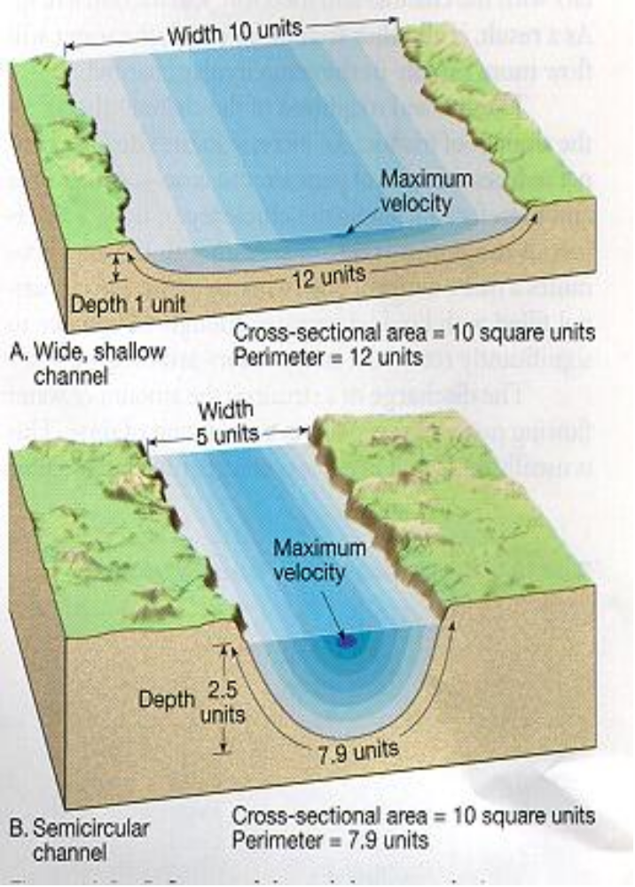
Genişlik 8 birim
Kanal şekli ve
akıntı hızı
Maksimum
hız

Slide 24
      Kanal pürüzlülüğü
        Büyük blok ve kayaç parçaları içeren pürüzlü kanallar su hızını düşürür
      Akarsu eğimi (gradyanı)
        Kanal eğiminin ölçümüdür

Slide 25
      Akıntı boyunca kanal alanının değişimi
      Eğer akıntı aşağı kanal alanı artarsa, akıntı hızı düşer
        Alüviyal yelpaze ve deltalar, Su hızının düşmesine bağlı olarak depolanma hızının arttığı zaman oluşur
        Akıntı yükü
        Akarsu tarafından taşınan malzeme
        Taşıma gücü, bir akıntının taşıyabileceği maksimum büyüklükteki taneyi ifade eder

Slide 26
    Bir akarsuda üç çeşit malzeme taşınır
    Asılı yük
      Akarsuda asılı olarak taşınan malzemedir
      Genellikle kil ve silt boyutundaki tanelerdir
      Bir çok akarsu yükünün büyük bir bölümü asılı malzemeden oluşur
    Yatak yükü
      Akıntı taşıması esnasında kayan veya sıçrayan tanelerdir
      Bir çok akarsu için kum boyu taneler
    Çözünmüş veya eriyik yük
      Akıntı hızının bu yükün depolanması üzerinde herhangibir etkisi yoktur.
      Kimyasal eriyikler
      Suya sertliğini ve tuzluluğunu belirler

Slide 27
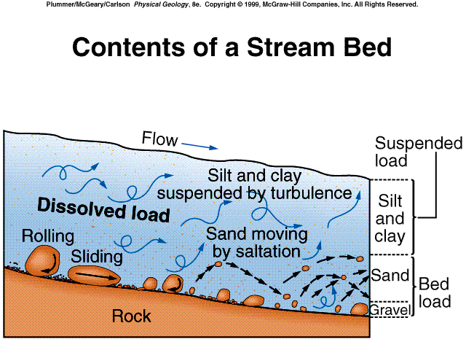
Akarsuyun taşıdığı malzemeler
Akış
Asılı
yük
Silt ve kil türbulans içinde asılı olarak taşınır
Silt
Ve
Kil
Çözünmüş yük
Dönme
Kum taneleri sıçrama ile hareket eder
kayma
Kum
Yatak
yükü
çakıl
Taban kayaçları

Slide 28
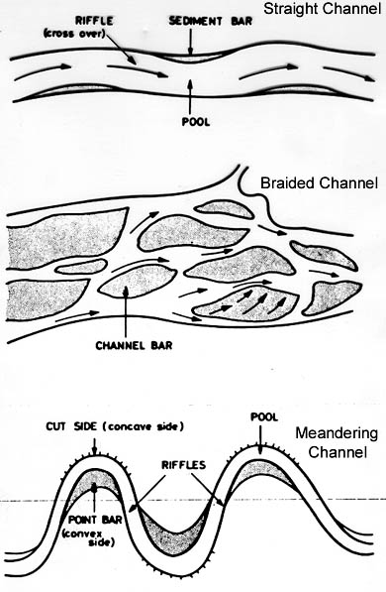
Düz kanal
Akıntı ve drenaj desenleri, drenaj havzaları ve drenaj bölümleri
  Kanal desenleri
        Bireysel kanal şekillerinin oluşturduğu desendir
    Düz
      Genellikle akarsuyun kaynak kesiminde gözlenir, Burada erozyon kanal içinde aşağıya doğrudur.
    Örgülü
      Saç örgüsü şeklinde
    Menderesli kanal
      Yılan şekilli olan akarsu bölümüdür. Genellikle akarsuyun aşağı kesimlerinde gözlenir, ağız kesiminde oldukça önemlidir.
Örgülü kanall
Menderesli
kanal

Slide 29
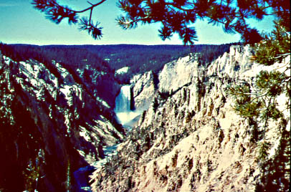
Düz kanallar topoğrafya ile sınırlandırılmış bölgelerde aşağıya doğru erozyonla oluşur
Genellikle dağlık bölgelerde daha düşük dereceli akarsu kollarında görülür

Slide 30
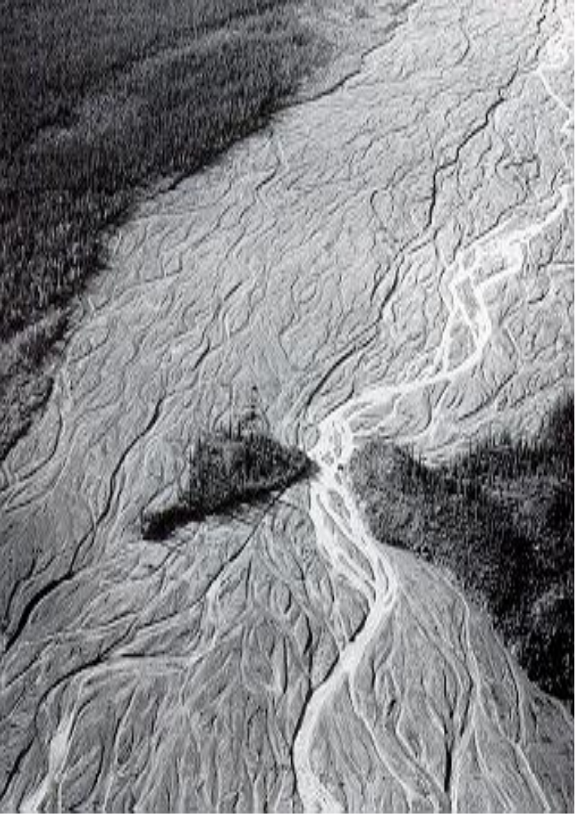
      Örgülü kanal
        Saç örgüsü şeklinde olan kanal desenidir.
        Bir akıntının eğimi veya boşalımının azalmasına bağlı olarak gelişir
        Genellikle dağ önlerinde görülür
        Bu sistemde bir çok kanal vardır
        Kanallar sık sık yer değiştirir

Slide 31
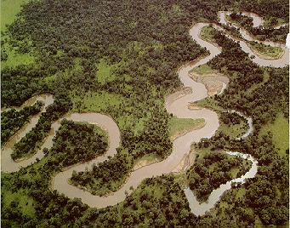
Menderesli akıntılar yılankavi veya ilmek şekilli büklümlere sahip kanallardan oluşur.
Özellikle dere gradyanın çok düşük oluğu yerlerde gelişirler.
Genellikle açık ve düz arazilerde oluşurlar

Slide 32
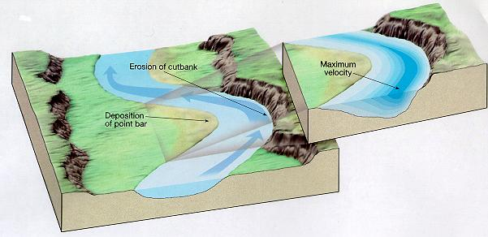
Menderesli akarsular kendi taşma ovalarına doğru göç ederler. Dış bankı aşındırırken iç kesimde çökelme yaparlar
Bankın erozyonu
Maksimum
hız
Nokta barında depolanma

Slide 33
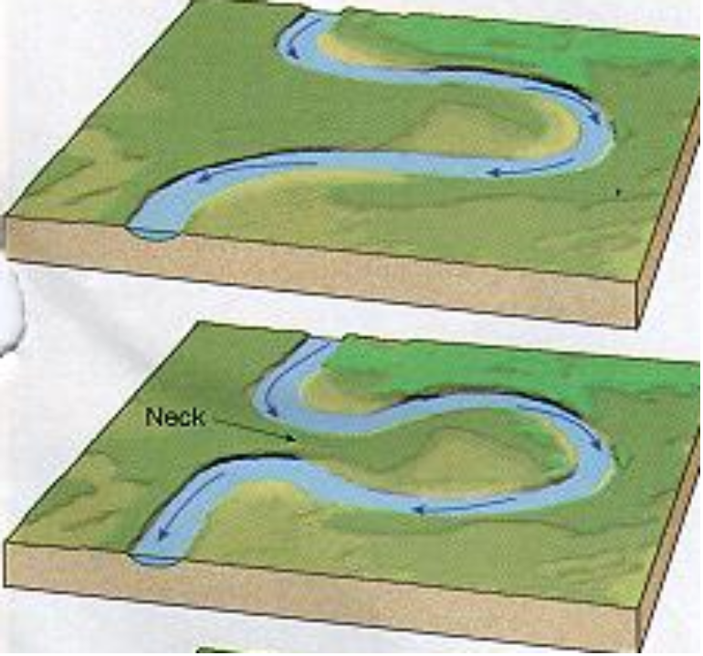
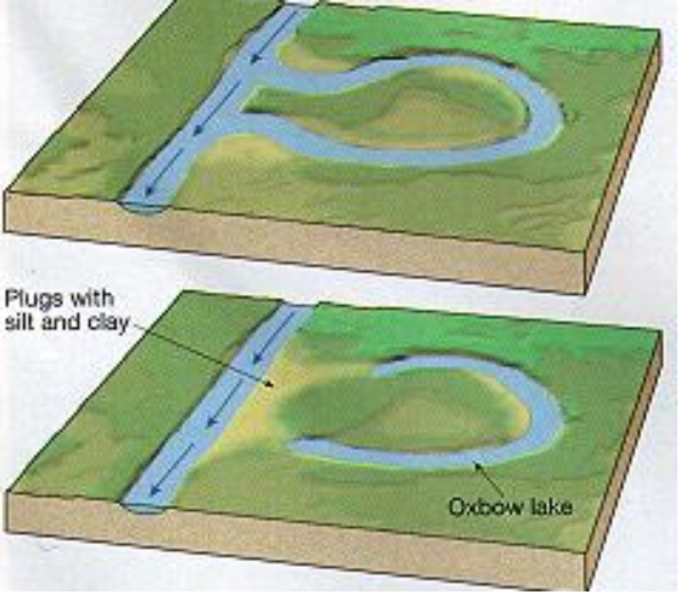
Terkedilmiş kanalın oluşumu

Slide 34
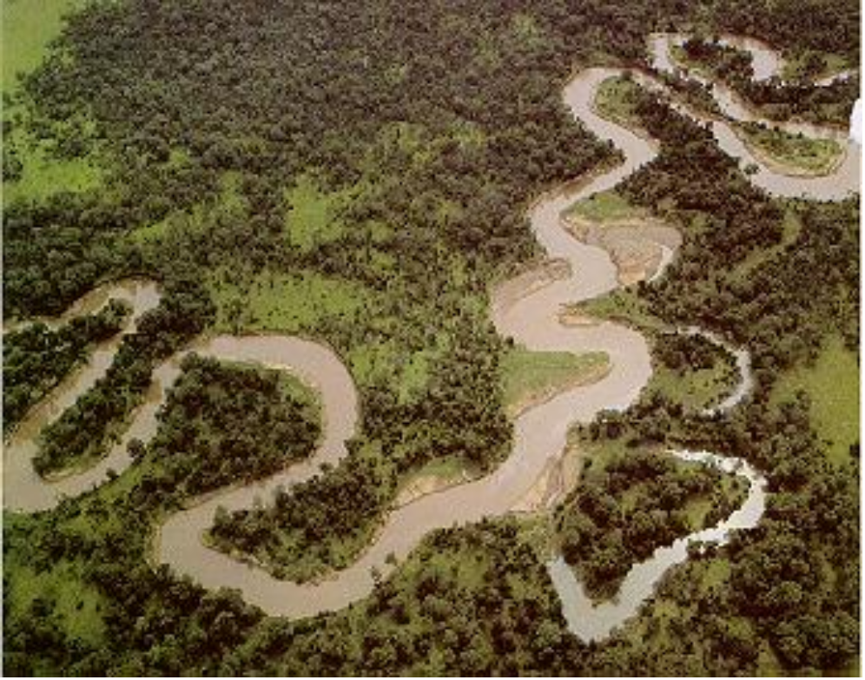
Terkedilmiş kanal

Slide 35
  Taşma düzlüğü(ovası) ve doğal taşma seti
    Taşma ovası büyük akıntıları çevreleyen göreli olarak düz kesimlerdir. Taşma ovaları, akarsuyun kanalından taşması sonucu taşıdığı ince sedimentleri biriktirmesiyle oluşur.
    Doğal taşma seti ise taşma ovası üzerinde akarsuya paralel olarak uzanan bir sırttır.Taşma ovasında en yüksek kota sahip alandır.
    Taşma setleri akarsuyun taşması sonucu oluşurlar ve sonraki taşmaları engelleyebilirler.

Slide 36
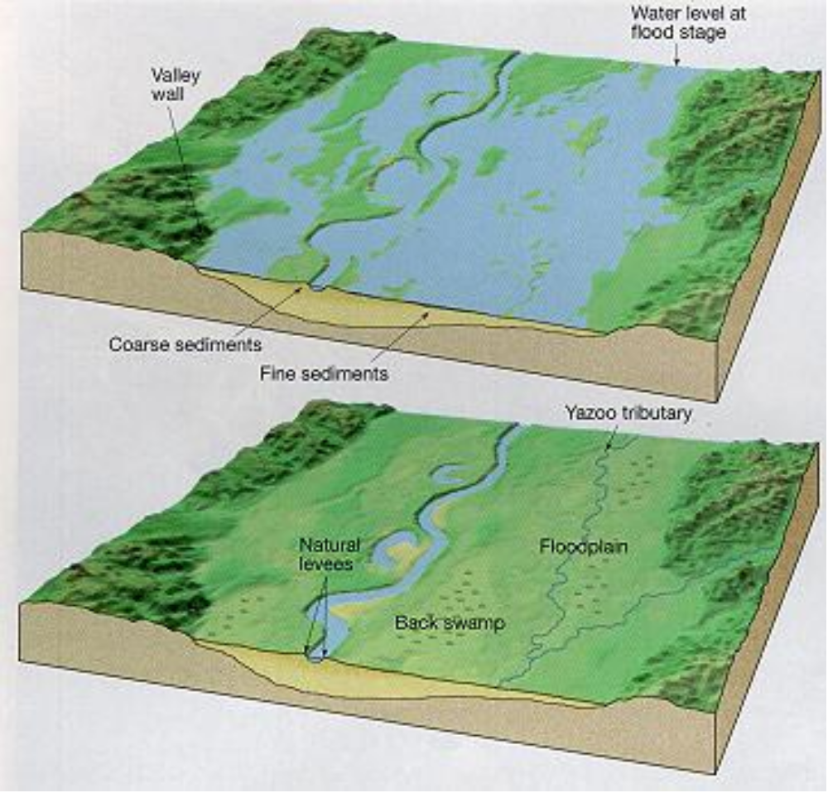
Taşma ovası ve doğal setler
Taşma sırasındaki su seviyesi
Vadi
duvarı
İri sedimentler
İncesedimentler
Doğal
setler
Taşma ovası
bataklık

Slide 37
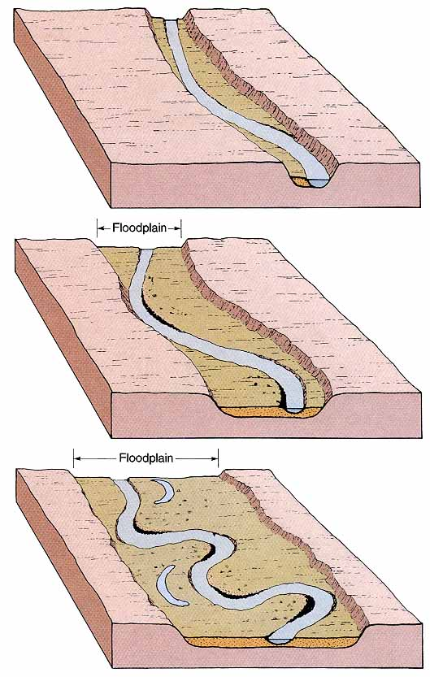
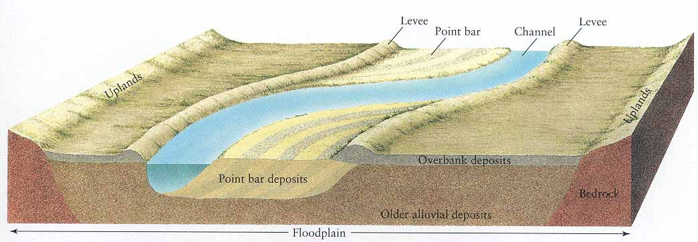
Taşma ovası
set
Nokta barı
set
Kanal
yükselti
Taşma ovası
yükselti
Bank çökelleri
Nokta barı sed.
Ana
kaya
Eski alüvyon çökelleri
Taşma ovası

Slide 38
  Drenaj havza ve bölümleri
    Drenaj havzası bir akarsuya su ve malzeme sağlayan toplama alandır.
    bölüm ya da su bölümü drenaj havzalarını ayıran yüksek alandır.Küçük dereleri birbirinden ayıran bir sırt ölçeğinden kıtasal ölçeğe kadar değişebilir

Slide 39
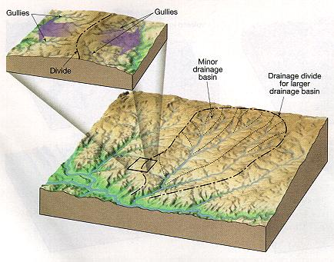
Küçük dere
Küçük dere
Küçük drenaj havzası
Su bölümü
Daha büyük havza için su bölüm hattı

Slide 40
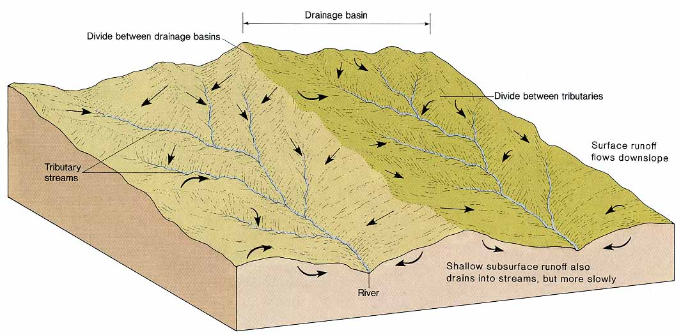
Akarsu sistemi
Drenaj havzası
Havzalar arasında su-bölüm hattı
Kollar arasındaki su bölümü
yamaç aşağıya
Yüzey akışı
Yan kollar
Yüzeye yakın yeraltısuyu da drenaj sistemine daha yavaş bir akışla katılır
Nehir

Slide 41
Drenaj ağları aşağıdaki şekillerde olabilir
• Dendritik • Tüysü • Trellis (kafes)
• Dikdörtgen • Paralel • Dairesel (halka)
• İkiye bölünmüş • örgülü • karışık (bozulmuş)
• damar şekilli • obruk (dolin) • Işınsal(merkez dışı) and merkez içi

Slide 42
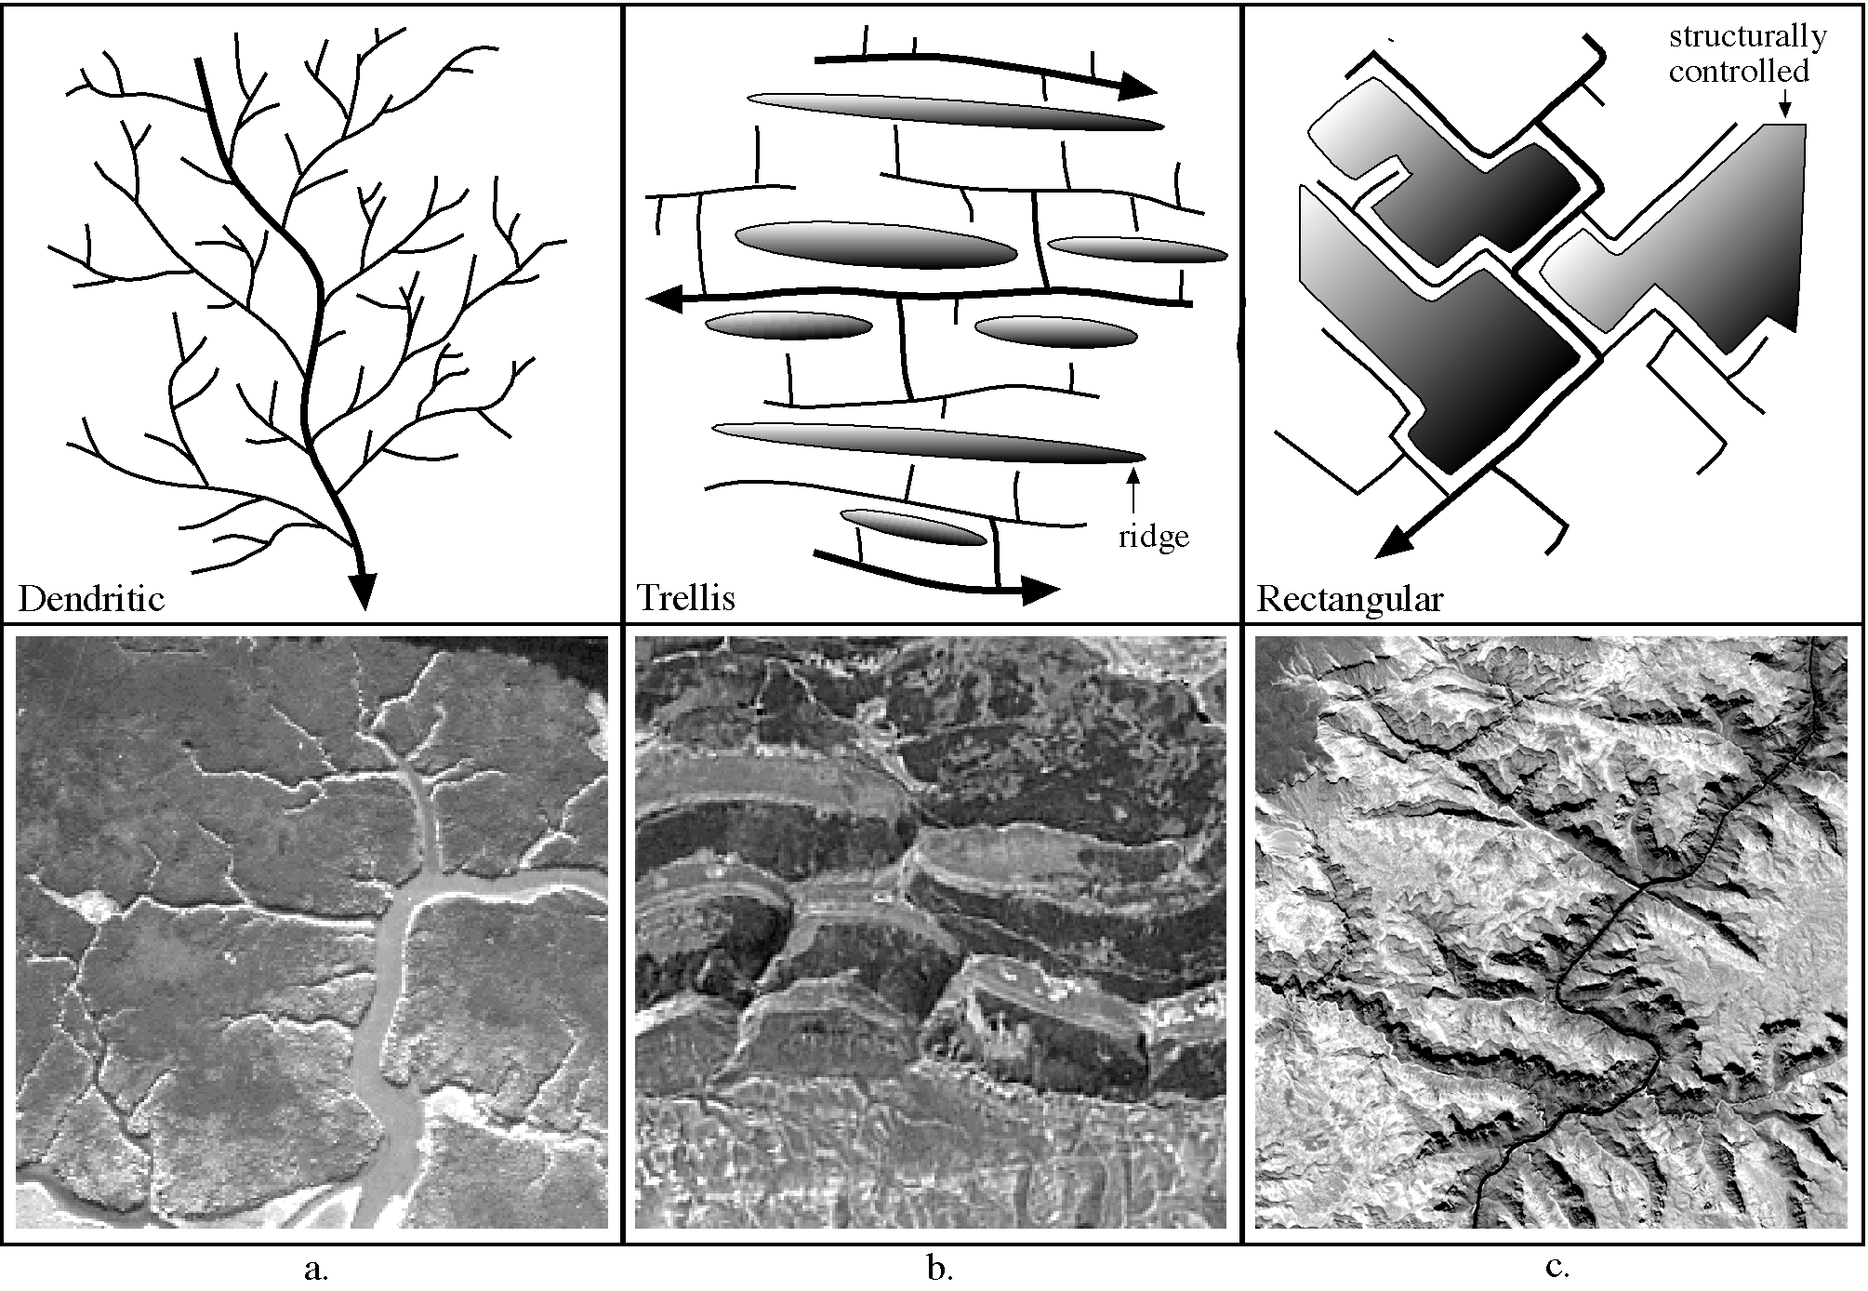
Yapısal kontrollü
sırt
dentritik
Kafes
dikdörtgen

Slide 43
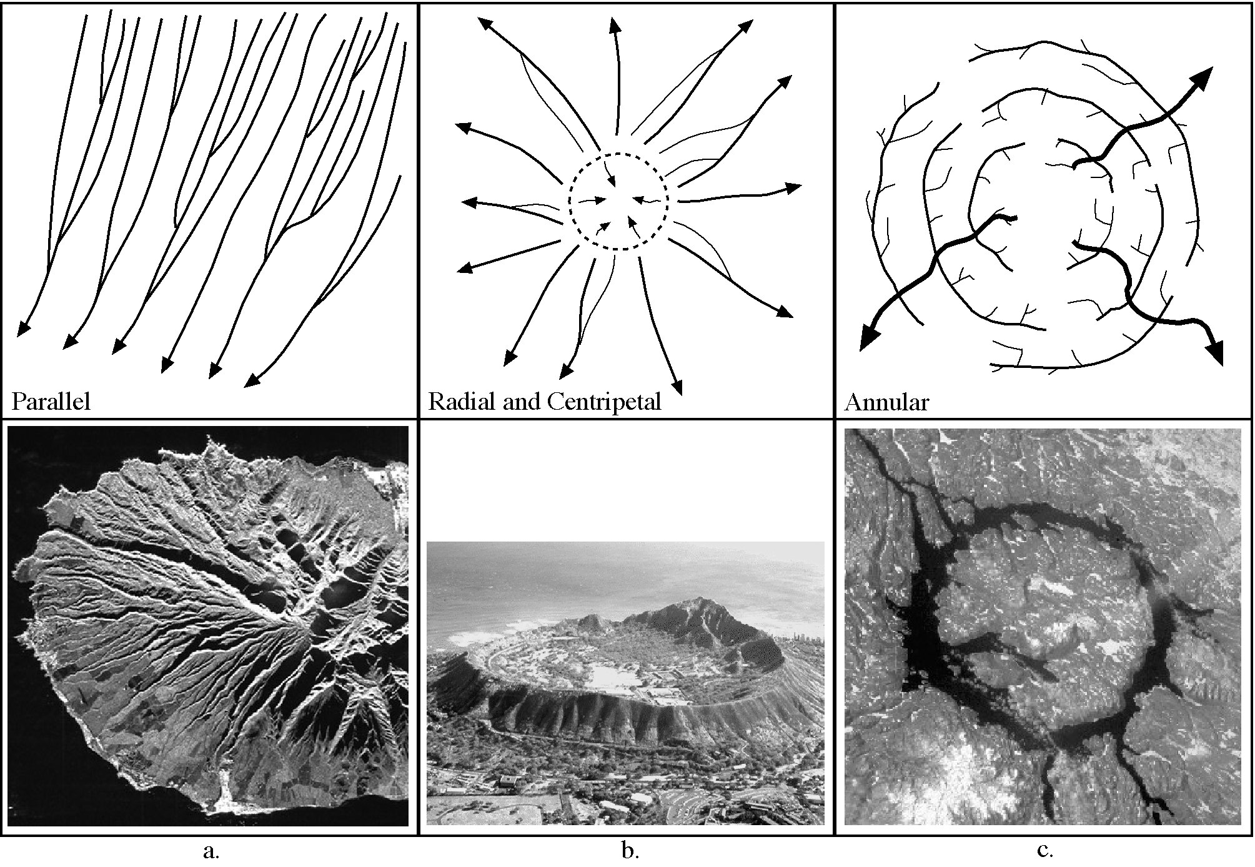
paralel
Işınsal –merkez dışı
Dairesel

Slide 44
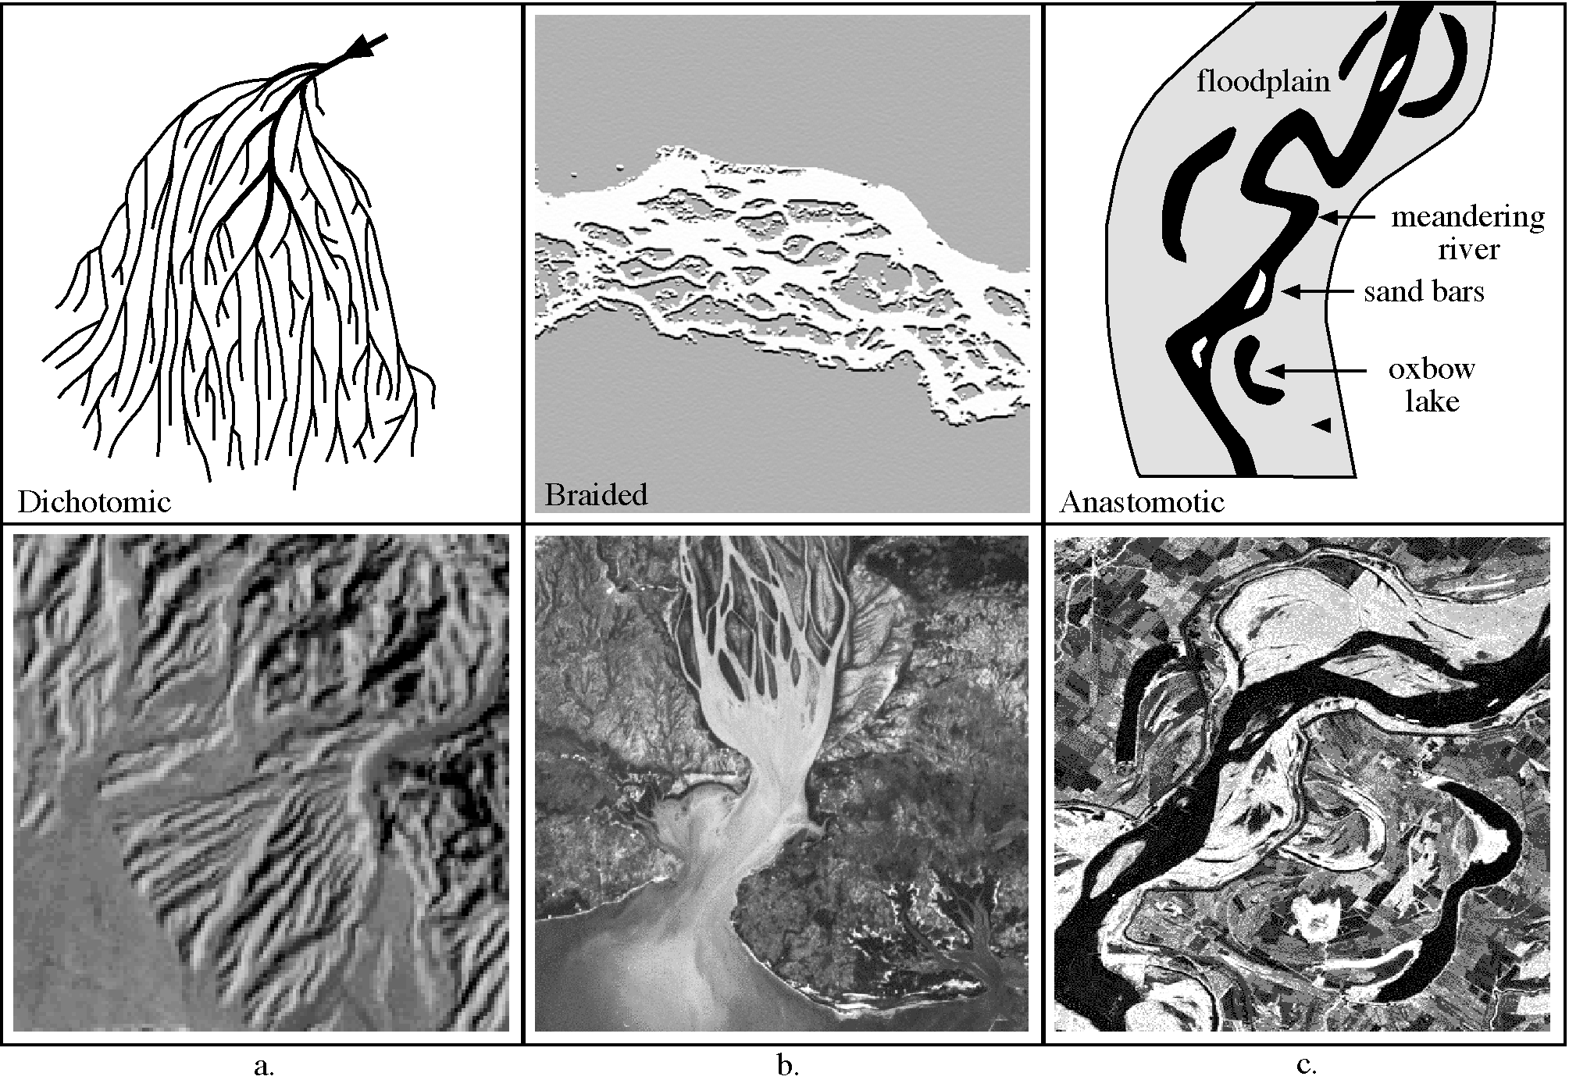
İkiye bölümlü
Örgülü
Damar şekilli

Slide 45
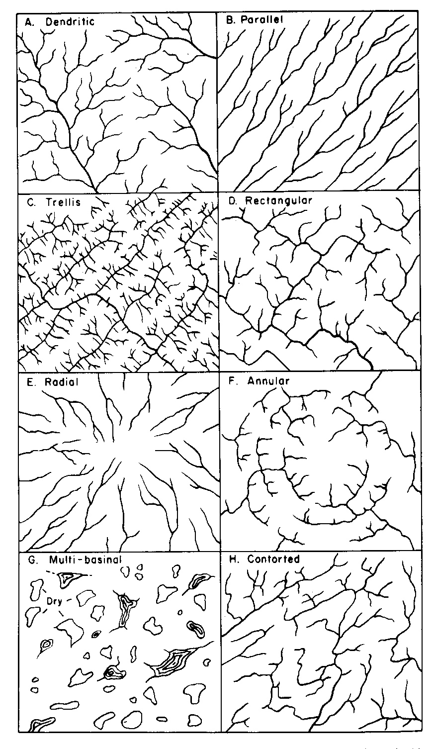

Slide 46
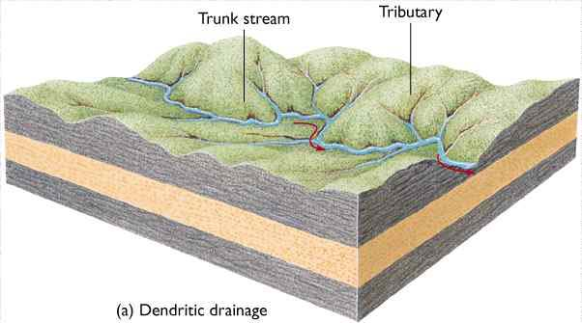
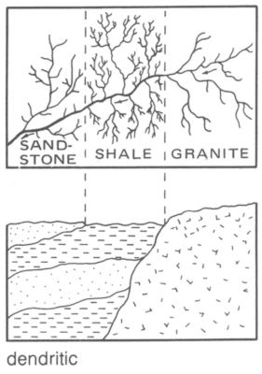
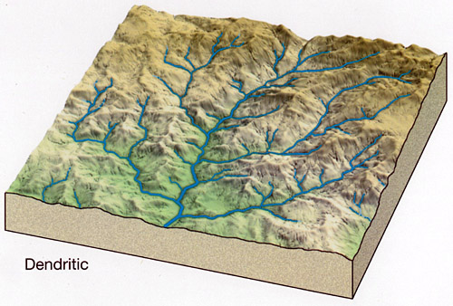
    Dendritik veya ağaç benzeri
      Bir ağaç yaprağının damarlarına benzer ve en yaygın drenaj tipidir
Dentritik Drenaj
ağı
Ana akıntı
kol
Kum-
taşı
şeyl
Granit
Dentritik drenaj
Dentritik
Dentritik drenaj

Slide 47
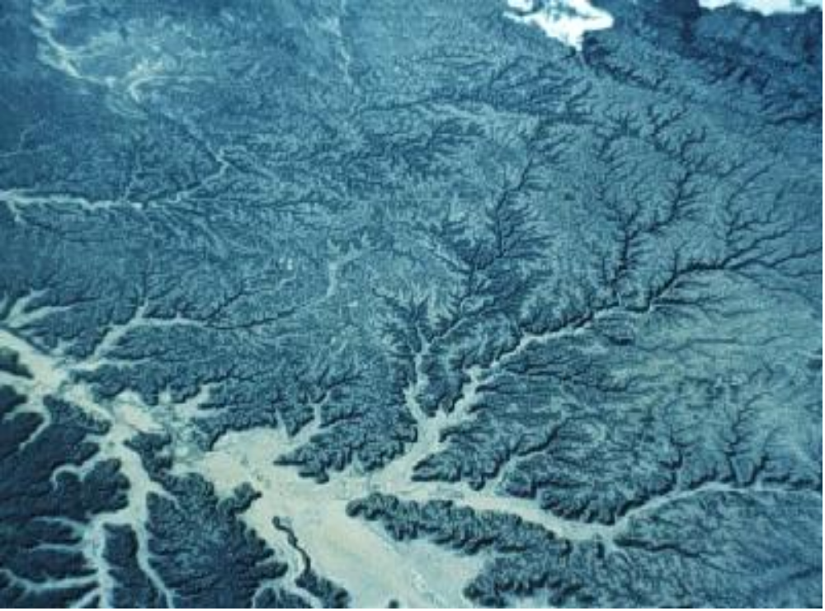

Slide 48
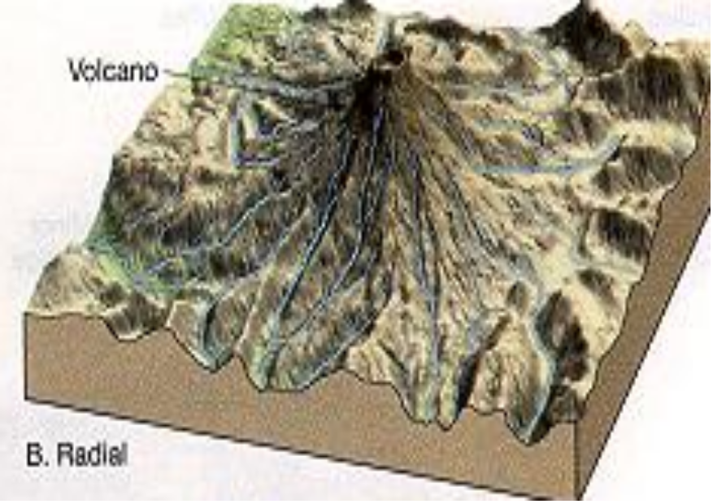
    Işınsal
      Kanalın bir merkezden dışa doğru yayıldığ drenaj tipidir.
      Volkanik koniler ve dom şeklindeki yükseltilerin olduğu yerlerde gözlenir.
volkan
Işınsal

Slide 49
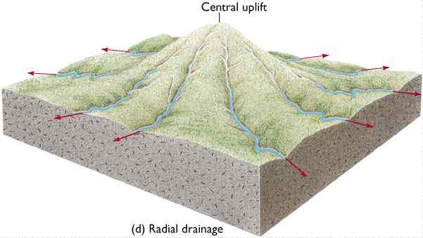
Merkezi yükselti
Işınsal drenaj ağı
Işınsal drenaj

Slide 50
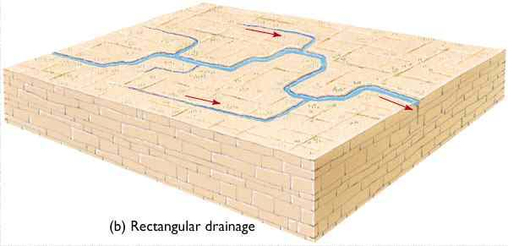
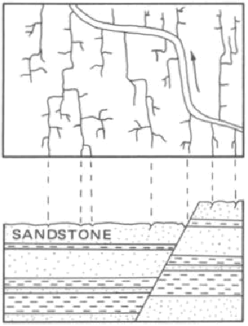
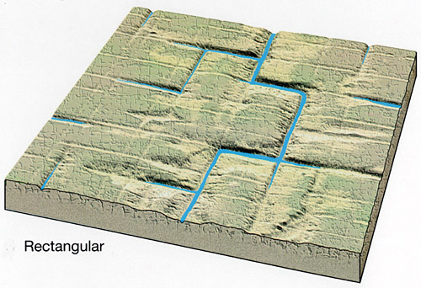
    Dikdörtgen şekilli
      Bir çok dik açılı bükülmelere sahip drenaj tipidir.
      Genellikle bir çok çatlak veya fay takımları tarafından kesilmiş kayaçlarda gelişen drenaj tipidir.
Kumtaşı

Slide 51
Karışık (bozulmuş) drenaj ağı

Slide 52
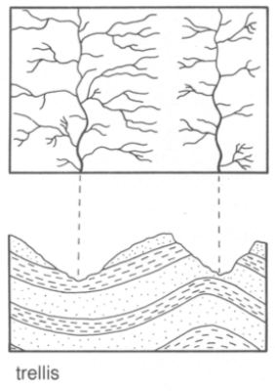
    Trelis (kafes) tipi drenaj
      Bir dikdörtgen drenaj tipidir. Bu tipte kollar genellikle birbirine paraleldir ve bir bahçe kafesini andırır.
      Genellikle aşınmaya karşı farklı dirençli kayaçların ardalandığı kıvrımlı kayaçların bulunduğu yerlerde gelişir.
Dayanımlı kayaç sırtı

Slide 53
Paralel drenaj ağı

Slide 54
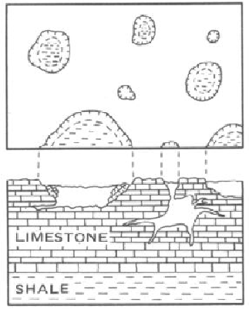
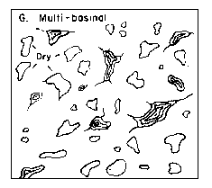
Çok havzalı drenaj ağları (dolin-obruk)
KİREÇTAŞI
ŞEYL

Slide 55
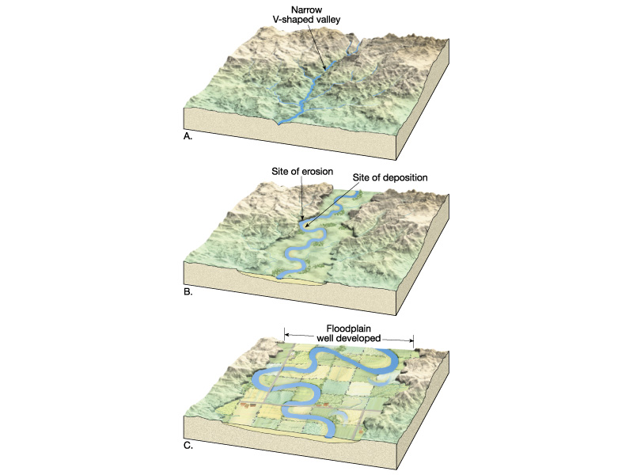
Dar- V- şekilli vadi
Akarsu evrimi
Erozyon yeri
Depolanma yeri
İyi gelişmiş taşma ovası

Slide 56
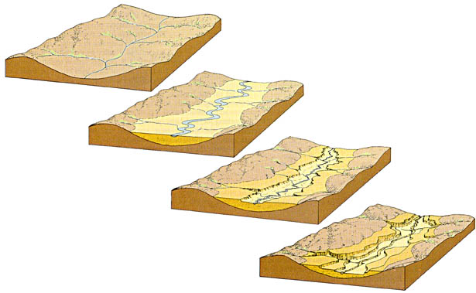
Akıntı sistemindeki değişiklikler, erozyon vr depolanma alanlarında da değişiklik yapar
Bu değişime bağlı olarak daha önce oluşmuş taşkın ovası yeniden kazılabilir. Bu durumda vadinin her iki tarafında teras adı verilen yapılar oluşur

Slide 57
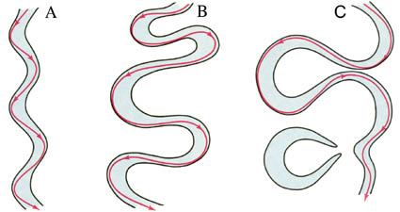
Akarsu kanalının zaman içinde gelişimi
terkedilmiş kanal gölü

Slide 58
  Alüviyal Yelpaze
    Su kanalından dışa doğru yayılınca sediment birikir.
    Bu duruma özellikle bazı dağların eteklerinde ve büyük akarsuların okyanusa veya denize döküldükleri yerde rastlanır.
    Bu depolanma sonucu alüviyal yelpaze ve deltalar oluşur.

Slide 59

Alüviyal yelpaze (dağ eteklerinde)

Slide 60


Slide 61


Slide 62

Deltalar, akarsuların denize döküldüğü kesimlerde
Nil deltası
Mississipi deltası

Slide 63

Teras

Slide 64

Teras
Terkedilmiş taşma ovası düzlüğü

Slide 65


Yeraltısuyu insanların en değerli doğal kaynaklarındandır
Yer altı suyu
34% tarımda
40% sondajla genel kullanımda
toplam nüfüsun % 53’ünün içme suyu karşılanmasında
Köylülerin % 97’sinin içme suyu karşılanmasında

Slide 66
Yeraltısuyu ve özellikleri ile ilgilenen bilim dalına Hidrojeoloji denir
Suyun kullanım alanları
Yaşam Mühendislik Rekreasyon
İçme Soğutma Yüzme
Fotosentez Isıtma Balıkçılık
Soluma Temizleme yelken
Metabolizma Taşkın Paten
Toprak sulaması kayak

Slide 67
Yeraltısuyu nehir ve gölleri genellikle nadirdir
Yeraltısuyunun büyük bir bölümü kayaçların taneleri
Arasındaki boşluklarda bulunur
Jeolojik olarak önemli bir aşındırıcı ajandır

Slide 68

SÜZÜLME
Buharlaşma
Toprak, mineral veya
Kayaç parçası
Yer yüzeyi
Yüzeyde akan suların bir bölümü yeraltına süzülür
Su
Süzülme
Havalanma zonu
(doygun olmayan zon)
Boşluk
Kapilarite saçağı
Su tablası
Doygunluk zonu

Slide 69

Porozite (gözeneklilik) ve permeabilite
porozite: <kayaç içindeki boşlukların kayaç hacmine olan oranı olarak ifade edilebilir.
Geçirimlilik (permeabilite): Suyun bir yerden diğer bir yere iletilebilme özelliğidir. Bu da gözenekler arasındaki bağlantıyla ilişkilidir
Gözenekli kayaçlar:
< 40% porozite
Gözeneksiz kayaçlar:
<1% porozite
Boşluk
Çimento

Slide 70

Konglomera yüksek gözenekliliğe ve permeabiliteye sahiptir

Slide 71

Granit düşük gözenekliliğe ve permeabiliteye sahiptir

Slide 72

Yüksek gözeneklilğe sahip bir kayaç

Slide 73

Su tablası
Yeryüzünün altında belli bir düzeyden sonra kayaçlarda su bulunur. Bu düzeye yeraltı suyu tablası adı verilir.
Suya doygun kayaçlar yeraltısuyu tablasının altındadırlar
Hava
Kum tanesi
Su
Sondaj kuyusu
Vadoz
Zonu
Kapilarite
saçağı
Su tablası
Doygunluk zonu

Slide 74

Gözenekli, suyu bulunduran ve ileten kayaçlara akifer adı verilir.
Suyu iletmeyen (iyi çimentolanmış, kırıklı-çatlaklı olmayan, çok ince taneli kayaçlar) kayaçlara geçirimsiz kayaç denir.
Doygun olmayan zon
Su tablası
Doygunluk zonu
Yer altı suyu

Slide 75
akiferler
Çimentolanmamış kum ve çakıllar
kumtaşları
Kumtaşları ve kireçtaşları
Yarı çimentolanmaış kumtaşları
Karbonatlı kayaçlar
Volkanik ve bazaltik kayaçlar
diğerleri

Slide 76

Tünemiş su tablası
Tünemiş su tablası
Sondaj kuyusu
Sondaj kuyusu
Tünemiş su tablası
Kaynak
Ana su tablası
Su tablasının üstünde mercek şeklinde akıda bulunan su seviyelerine tünemiş su tablası denir.

Slide 77

Bazı bölgelerde yeraltısuyu alttan ve üstten sınırlanmıştır, yani akifer basınç altındadır. Bu basınç artezyen oluşumuna yol açar
BASINÇLI AKİFER
Beslenme
Alanı
Yer altı suyunun beslenme
Alanındaki ortalam yüksekliği
Artezyen kuyusu
Kot
Farkı
Su
tablası
Geçirimsiz tb.
Suyun kuyuya
Giriş yeri
Basınçlı
Akifer
Geçirimsiz tb.

Slide 78

Kaynaklar
Yer altı su tablasının topoğrafyayı kestiği yerlerde ortaya çıkarlar
Yer yüzeyi
Kaynaklar
Kaynaklar

Slide 79

KAYNAKLARIN OLUŞUMU
KUM TAŞI
Yeraltısuyu tablası
KUM TAŞI
Kaynaklar
Fayın yeryüzündeki
izi
Yeraltısuyu
tablası
Kaynaklar
Şeyl
Şu
Fay
Şeyl

Slide 80

Farklı kayaç sınırlarındaki kaynaklar

Slide 81

Kaynaklar:
Marble Canyon AZ

Slide 82

Kaynak
Su tab.
Kaynak
Kaynak boyunca
bitkiler
Kırıklı-çatlaklı
granit
Gözenekli
kayaçlar
Boşluklu lav
Akıntısının üstü
Fay
Lav akıntısında
Kolonsu çatlaklar

Slide 83

Çöl vahaları
Basınçlı akiferin
Beslenme alanı
akiferler
vahalar
Geçirimsiz
Kayaçlar
Çöl vahası
Yeraltısuyu
Fay boyunca
Yukarıya yükselir
Fay
Geçirimsiz
Kayaçlar
Yeraltısuyunun hareketi genelikle çok yavaştır

Slide 84

Yağışlı periyotlarda
Yeraltısuyu akarsuları beleyebilir, veya akarsular yer altı suyunu besler
Bol yağış
süzülme
Kaynak
Çıkışı
Yüksek su tablası
Akarsu
beslenmesi
Sığ kuyudan
Su
alınması
Derin kuyudan
Su
alınması
Kurak periyotlarda
Buharlaşma
Kuru
kuyu
Kuru kaynak
Yer altı
suyunun
beslenmesi
Düşük su tablası
Derin kuyu
sulu

Slide 85
Çökme
Uzun süreli çekimin olduğu ve beslenmenin yetersiz olduğu bölgelerde yer çökmesi büyük bir problem oluşturur.
Yeraltısuyu kayaçların gözenek ve boşluklarında bulunur ve destek görevi görür. Suyun gözeneklerden çekilmesi ile akiferi oluşturan taneler düzensiz bir şekilde sıkılaşır
Yüzey çöktüğü zaman aynı zamanda yüzeydeki yapılarda zarar görür.

Slide 86

Çökme (beslenmeden daha fazla su çekimi)
Kente su
basması
Deniz
seviyesi
Akifer
Aşırı
Yeraltısuyu
Çekimi
Akiferin sıkışması
Nedeniyle
Yüzey çökmesi

Slide 87

Venedik,
Italya

Slide 88
Kayaçların yer altı suyu tarafından eritilmesi:
Karstik yapılar
Suyun bol olduğu yerlerde özellikle karbonatlı kayaçlar kimyasal ayrışmaya uğrarlar.
Karstik yapılarda karbonatlı kayaçların erimesi ve tekrar depolanması sonucu oluşurlar

Slide 89

Karstik yüzey şekilleri
Karstik yapılar bir çok bölgede topoğrafyayı oluşturur.
Obrukların birleşmesi ile
Oluşan karstik vadi
Obruk
Küçük Göl
Yerebatan
Akarsu
Dev
Kaynak
Erime çöküntüsü
Mağara
Girişi
Çukurluğun
çökmesi
Nehir
Mağara
Çökme
breşi

Slide 90

Obruklar
Kireçtaşlarının eritilmesi
Nedeniyle Yüzeydeki
yavaş veya ani çökmeler
Sonucu oluşur
Yerleşmenin
Gelişim
Su çekimini ve
Üstteki ağırlığı
Artırır.
Çökmeyle
Obruk
oluşumu

Slide 91
Bir obruk
heyelan
ABD’nin en büyük karstik erime yapılarından:
Uzunluk 130, 100 metre genişlik, 45 metre derinlik

Slide 92


Slide 93


Slide 94

Obruk:
8 Mayıs, 1981, Winter Park, FL

Slide 95

Mağaralar tümüyle erozyona uğrar ve çatıları çökerse bu şekilde bölgeler gelişir

Slide 96

Karst bölgelerinde kaynak çıkışı,
Oregon Bölgesi,

Slide 97


Slide 98

gayzerler

Slide 99

gayzerler
Aşırı ısınmış
buhar
Sıcak gaz ve
buhar
gayzer
fümerol
Sıcak kaynak
Kaynayan su ve
Buhar kolonu
Su deposu
Sıcak volkanik
kayaç
Ergimiş kayaç

Slide 100

gayzer
püskürme
Alttaki aşırı
Isınmış su buhar
Şeklinde fışkırır
Tabandaki ısınmış
Su kolon üzerindeki
Suyu dışarı zorlar
Önceki püskürmeden
Sonra yeraltısuyunun
beslenmesi

Slide 101

gayzerler

Slide 102
Karbonatlı kayaçların eritilmesi ve çökeltilmesi
Su havadaki karbondioksiti alarak karbonik asit oluştur
  H₂O + CO2 H₂CO_{3 (karbonik asit)}
  Karbonik asitli sular kireçtaşına etki ederek kalsiyum bi karbonatı oluştur
  CaCO₃ + H₂CO₃ Ca (HCO₃)₂
  Böylece kireçtaşları eritilmiş olur

Slide 103
Karbonatlı kayaçların eritilmesi ve çökeltilmesi
  Ca (HCO₃)₂ içeren yer altı suları yüzeye
  Çıktıkları zaman basınç serbestleşmesi gerçekleşir. Bu durumda karbondioksit havaya karışırken su akışına devam eder ve kalsiyumkarbonat çevredeki maddeler üzerinde birikmeye başlar
  Ca (HCO₃)₂ CO₂ + H₂O + CaCO₃

Slide 104
Mağara ve sıcak su çevrelerindeki kalsiyum karbonat çökeltilerine traverten denir

